Slide 1
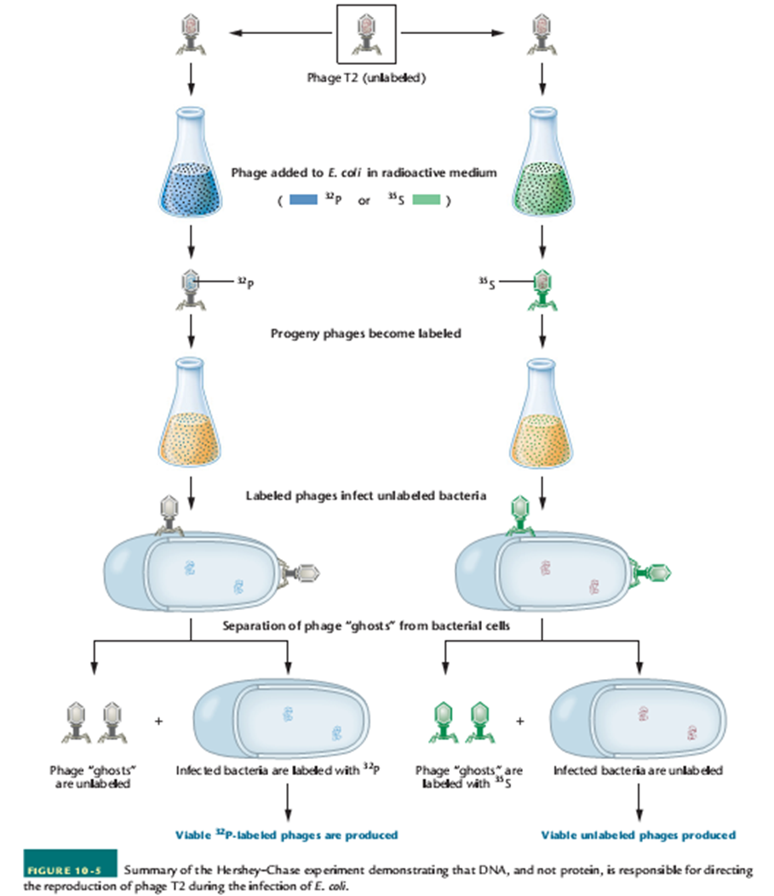
Moleküler Biyolojik Yöntemler 10. hafta / uzaktan eğitim MİKRODİZİLİM TEKNOLOJİSİ GENETİK ÇEŞİTLİLİK (VARYASYON) ANALİZLERİ EPİGENETİK ANALİZLER
Hınıs meslek yüksekokulu
Dr. Öğr. Üyesi Mehmet BEKTAŞ

Slide 2
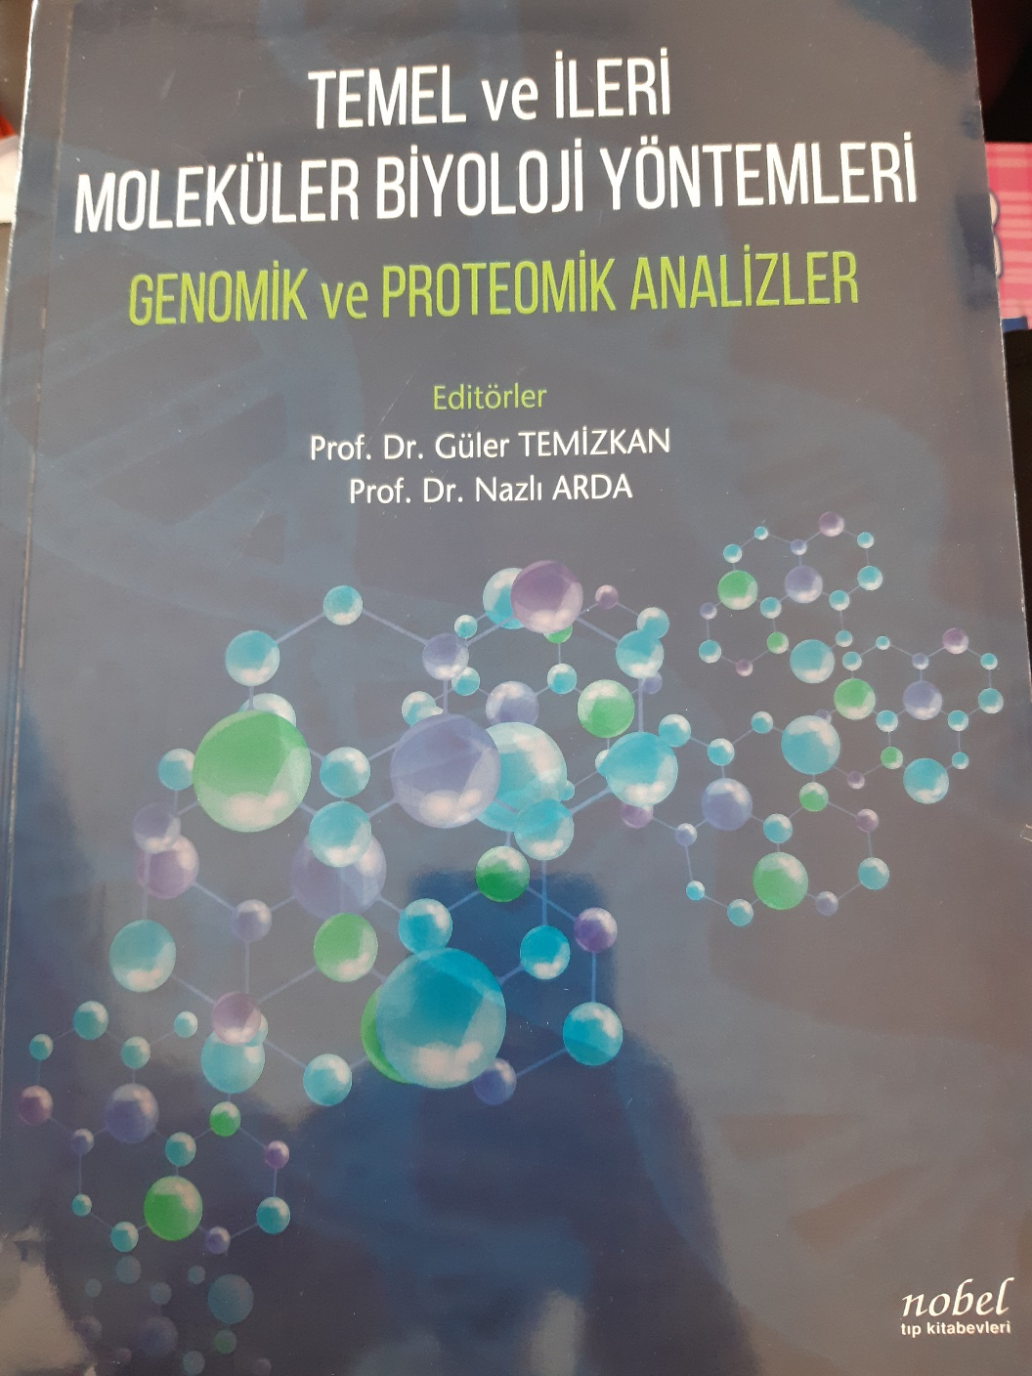
Bu sunum, Nobel Tıp kitabevinin bastığı Prof. Dr. Güler Temizkan-Prof. Dr. Nazlı Arda’nın editörlüğünde hazırlanan Temel ve ileri Moleküler Biyolojik Yöntemler Kitabıile Dr. Öğ. Üyesi Sümeyray Gürkök ün yüksek lisans derslerinden hazırlanmıştır teşekkür ederiz.

Slide 3
Proteinlerin izolasyonu
Proteinlerin nicel analizleri
ELİSA

Slide 4
Proteinlerin izolasyonu

Slide 5
Laboratuvar malzemeler
Homojenizatör
Satrifüj
Kormatografi
Elektorforez jelleri
Jel görüntülüme aletleri
Spektrofotometre
Liyofilizatör
Amino asit analizörü
Sintilasyon sayıcısı
PH metre
Manyetik karıştırıcı
Terazi
Buz makinesi

Slide 6
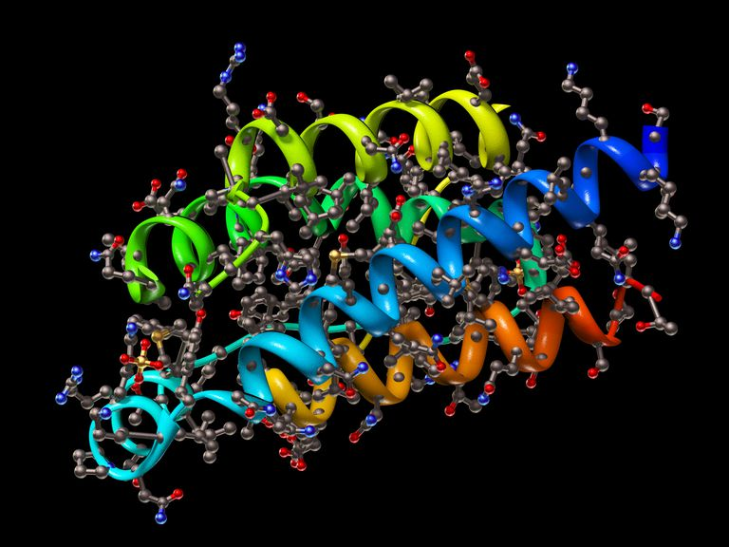
Kaynak: https://tur.routestofinance.com/specific-activity-and-its-importance-in-protein-isolation

Slide 7
Protein Ekstresinin Hazırlanması
Sıçan, tavşan, inek ve domuz gibi hayvanların kan, plesantadan kolay ve bol bulunan materyaller kullanılır.
Proteilit enzimler kullanılarak proteinler izole edilir.
Bitkisel proteinlerle çalışmak oldukça zordur. Nişasta depo maddesi olarak kullanılması gibi sebeplerden dolayı.
Bakteriler ve diğer tek hücreli organizmalarda protein ekstratları logaritmik üreme evresinde yapılır.

Slide 8
Protein saflaştırması, karmaşık bir karışımdan tek bir tip proteini izole etmek için izlenen birbirini takip eden süreçtir.
İlgi duyulan bir proteinin işlevi, yapısı ve diğer proteinlerle etkileşiminin karakterizasyonu için protein saflaştırması şarttır.
Öncül maddeler genelde bir biyolojik doku veya mikrobiyal kültürdür.

Slide 9
Biyolojik Materyaller
Sıçan, tavşan, inek ve domuz gibi hayvanların kan, plesantadan kolay ve bol bulunan materyaller kullanılır.
Bitkisel dokular, bakteri ve tek hücreli canlılar deneysel olarak kullanılır.

Slide 10
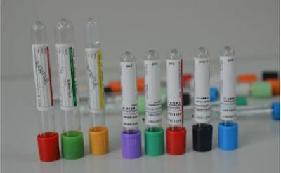
Kaynak: https://gizemer.blogspot.com/2016/11/biyolojik-ornek-alma-ve-nakli.html

Slide 11
Saklama koşulları
Derin dondurucuda (-15 ⁰C- -25⁰ C) homojenizasyondan sonra -70⁰ C ‘ de saklamak en uygundur.
Proteinlerin çözünme olayı su banyolarında 40 ⁰C- 50⁰ C ‘de karıştırılarak sağlanır.

Slide 12
Memeli dokularından ekstrasyonu
Bağ doku ve yağlardan iyice temizlenir. Aseton tozu yağın büyük bir kısmını çözer.
Memeli hücre ve dokulardan ekstre edilecek proteinler denatüre koşullarda (SDS-PAGE) ile ayrıştırılır.

Slide 13
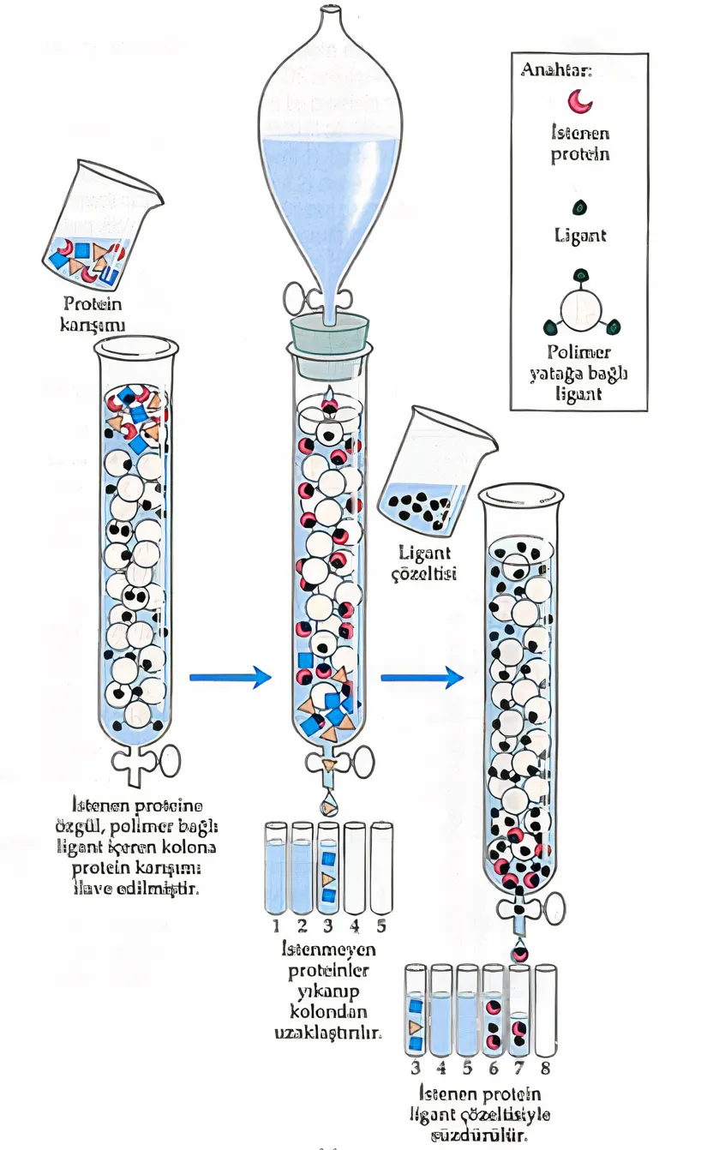
Kaynak: Evrimagaci.org/kromatografi-nedir-ve-hangi-alanlarda-kullanilir-farkli-kromatografi-teknikleri-nelerdir-989

Slide 14
Bitkisel dokulardan ekstrasyon
Agarlı ortamlarda yetiştirilen bitkisel materyal (kallus, kök, yapra, çiçek vb.) pense, makas, diseksiyon iğnesi gibi araçlarla besiyerinden ayrılır.
-20 ⁰C de dondurularak saklanır ya da liyofilizasyonla kurutulur.

Slide 15
Mayalardan ekstrasyon
Mekanik parçalama
Homojenizasyon
Toluen uygulamaları (santrifüj, etil asetatla tolüen uzaklaştırılır)
Amonyak uygulaması (basit ve hızlı yöntem)
Enzimatik parçalama (mannanaz, glukanaz.. )

Slide 16
Bakterilerden ekstrasyon
Ultrasonikatörlerle bakteriler parçalanır
Santrifüj
ETDA ve 2-merkaptoentanol ve potasyum fosfat tamopnu ile muamele
Süspansiyon 30 dk sonra üst sıvı protein kaynağı alınır.

Slide 17
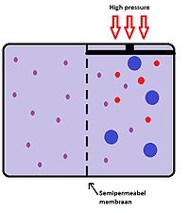
ultrafiltrasyon
Su ve diğer küçük moleküllerin santrifüjleme veya yüksek basınç gibi bir etkiyle yarı geçirgen bir membrandan geçmeye zorlandığı bir yöntemdir.
Kaynak: https://tr.wikipedia.org/wiki/Ultrafiltrasyon

Slide 18
Diyaliz
Diyaliz tüpleriyle seyreltik protein çözeltilerinin derişikleştirilmesinde başvurulur.

Slide 19
liyofilizasyon
Liyofilizasyon, dondurularak vakumda kurutma yöntemidir. Geride toz haline kalmış protein özütleri bulunur.

Slide 20
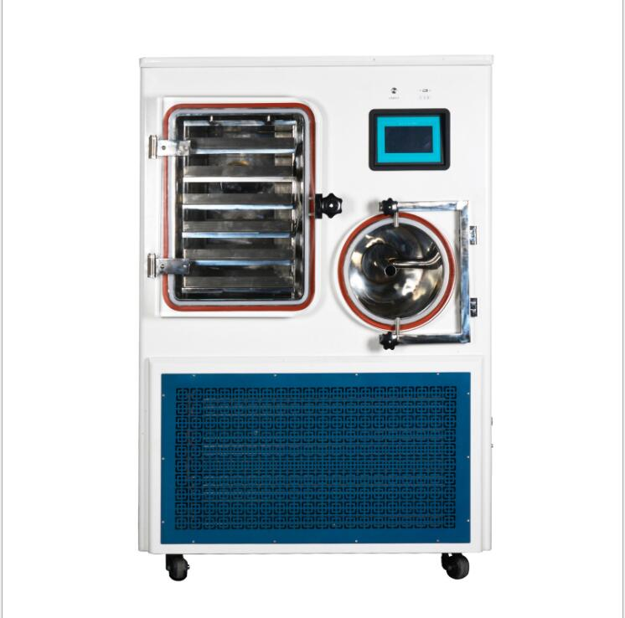
Kaynak: https://turkish.alibaba.com/product-detail/industrial-vacuum-freeze-dryer-lyophilizer-milk-lyophilization-60110601604.html

Slide 21
Çöktürme
Analitik amaçlı (trikoloasetik asati .. ) ve preparatif (PEG, polieilen glikol, amonyum sülfat) amaçlı çöktürme işlemleridir.
Proteinlerin bulundukları çözeltiden ayırmak ve derişimlerini artırmak için kullanılır.
Daha yüksek derişimde bir protein çözelti elde edilmiş olur.

Slide 22
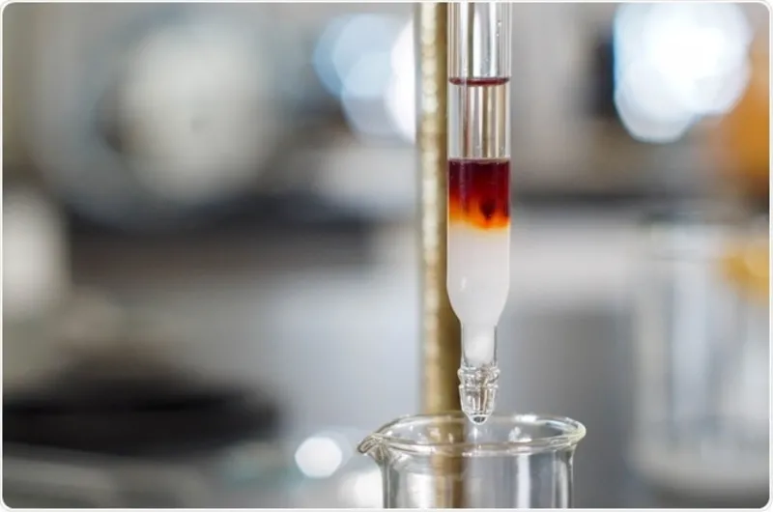
Kaynak: Evrimagaci.org/kromatografi-nedir-ve-hangi-alanlarda-kullanilir-farkli-kromatografi-teknikleri-nelerdir-989

Slide 23
Proteinlerin Nicel Analizleri

Slide 24
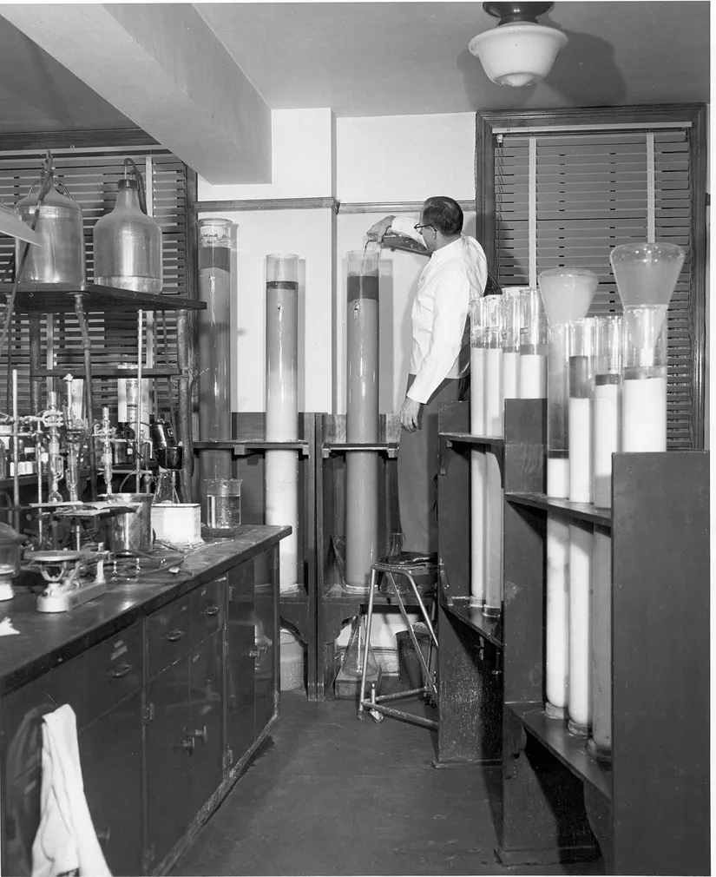
Kaynak: Evrimagaci.org/kromatografi-nedir-ve-hangi-alanlarda-kullanilir-farkli-kromatografi-teknikleri-nelerdir-989

Slide 25
Biüret yöntemi
Duyarlılığı düşük, pratikliği nedeniyle geniş çapta kullanılan bir yöntemdir.
Cu⁺² iyonları peptit azotlarına bağlanması sonucu alkali çözeltilerde spektrofotometride farklı absorbsiyon göstermesiyle gerçekşir.

Slide 26
Boya bağlama (Bardford) yöntemi
Coomassie brillant blue G-250 boyasının farklı derişimlerinden protein çözeltilerinin değişik mavi renk ortaya koymasından yararlanılarak geliştirilmiştir.

Slide 27
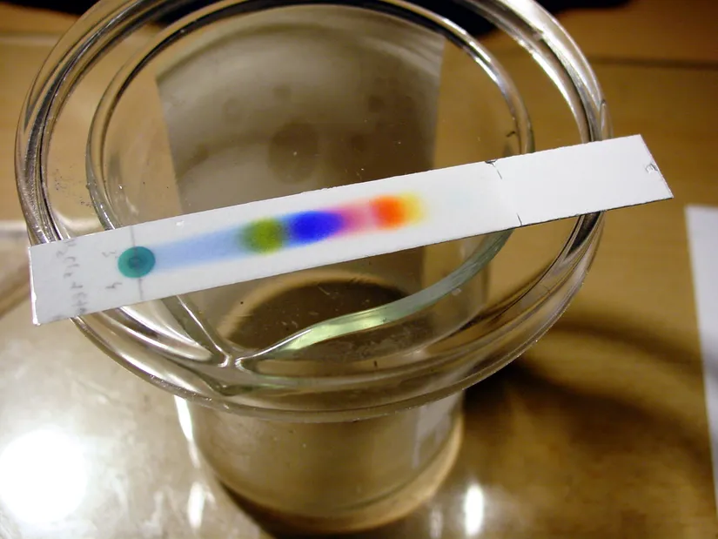
Kaynak: Evrimagaci.org/kromatografi-nedir-ve-hangi-alanlarda-kullanilir-farkli-kromatografi-teknikleri-nelerdir-989

Slide 28
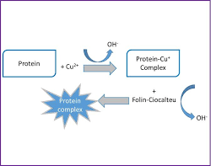
Lowry yöntemi
Fosfomolibdotungstik asit çözeltisinin tirozinlerle reaksiyona girerek mavi bir renk oluşturması temeline dayanır.
Kaynak: https://bioquochem.com/sample-pretreatment/lowry-protein-quantification-assay-kit/

Slide 29
Bisinkoninik asit (BCA) yöntemi
Bu yöntemde önce Cu⁺² iyonları, alkali ortamdaki proteinler tarafından Cu⁺¹ iyonlarına indirgenir (biüret reaksiyonu), daha sonra Cu⁺¹ iyonları bisinkoninik asit içeren çok duyarlı ve seçici bir belirteçle kolorimetrik olarak saplanır.

Slide 30
ELİSA

Slide 31
Antijen veya antikorların ya da başka analitlerin (alerjenler, pestisitler, herbisitler gibi ilaç kalıntıları.. ) varlığını belirlemek için yaygın olarak kullanılan biyokimyasal tekniklerdir.
Enzyme Linked Immuno Sorbent Assay = E. L. I. S. A.
Hedef antijenin immün sistem tarafından üretilen antikorlar tarafından yüksek özgüllükte tanınması temeilene dayanır.

Slide 32
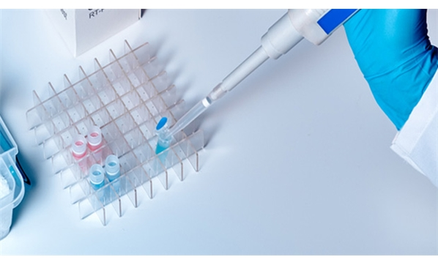
Kaynak: http://www.gazetevatan.com/elisa-testi-nedir-elisa-kan-testi-nasil-yapilir-elisa-testi-cor-1344818-gundem/

Slide 33
Doğrudan ELİSA
Antijenle doğrudan reaksiyona giren işaretli bir primer antikor kullanılır.
Doku ve hücrelerde immünohistokimyasal boyanmasında tercih edilir.

Slide 34
Dolaylı ELİSA
En yaygın tercih edilen ELISA testidir.
İşaretli (biyotin) sekonder antikorlar kullanılır. Sekonder antikor primer antikora özgüdür.

Slide 35
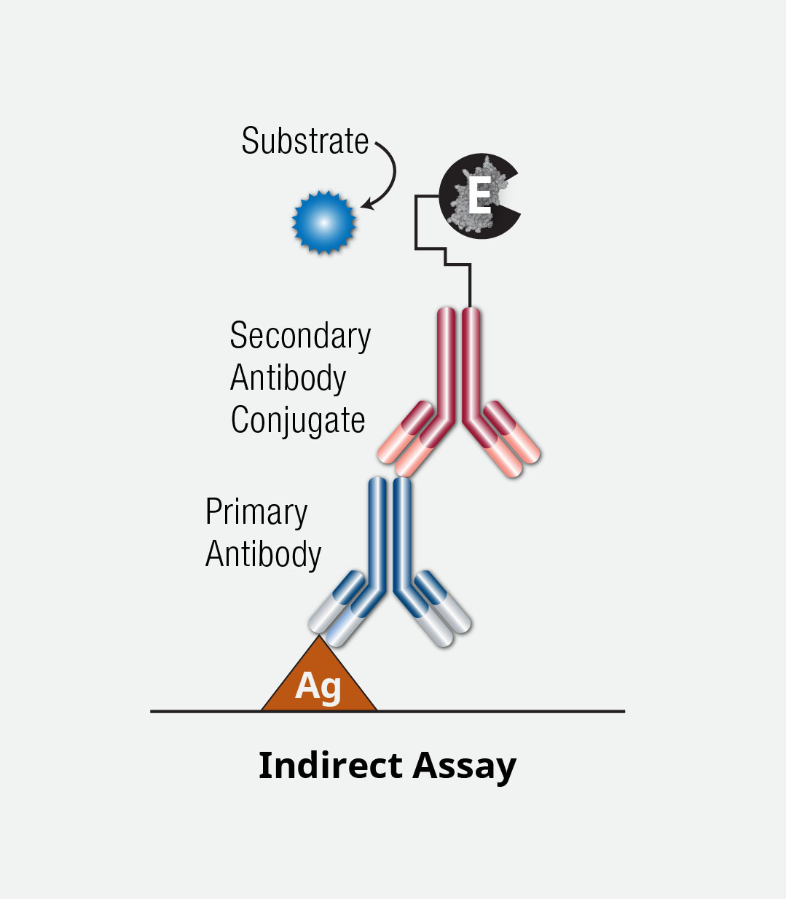
Kaynak: https://www.cellsignal.at/applications/elisa/types-of-elisa-tests

Slide 36
Sandviç ELISA
Çok daha yüksek etkinliğe sahiptir.
iki antikor tabakası (yakalama ve belirleme antikorlar) arasındaki antijenlerin miktarının belirlenmesini sağlar.

Slide 37
Kaynak: https://microbenotes.com/sandwich-elisa-steps-and-advantages/

Slide 38
Yarışmalı ELISA
Orijinal antijen ve örnek antijenin antikora yarışmalı bir şekilde bağlanmasıdır.
Antijenler seçici bir şekilde belirleyebilme yeteneği olması önemli bir avantajdır.

Slide 39
Kaynak:ÜCD Güncelleme Serileri, Nisan 2020 • Cilt: 9 • Sayı: 2 “Moleküler Tıp” Özel Sayısı

Slide 40
teşekkürler
Bu sunum, Nobel Tıp kitabevinin bastığı Prof. Dr. Güler Temizkan-Prof. Dr. Nazlı Arda’nın editörlüğünde hazırlanan Temel ve ileri Moleküler Biyolojik Yöntemler Kitabıile Dr. Öğ. Üyesi sümeyray gürkök ün yüksek lisans derslerinden hazırlanmıştır teşekkür ederiz.

